Slide 1
Správa užívateľov
Jana Vaňková

Slide 2
Zabezpečeenie DBS
zabezpečenie = bezpečnosť systému(DBA) + bezpečnosť dát
bezpečnosť dát úzko súvisí so správou užívateľov
nástroje a mechanizmy zabezpečenia dát (pred poškodením, zneužitím, ..):
  autentifikácia: zahŕňa všetky metódy na overenie identity užívateľov
  autorizácia: umožňuje prístup k objektom DB
  audit: sledovanie DB ako úspešné/neúspešné prihlásenie, štatistika prístupu k objektom, realizácia konkrétnych akcií, ...

Slide 3
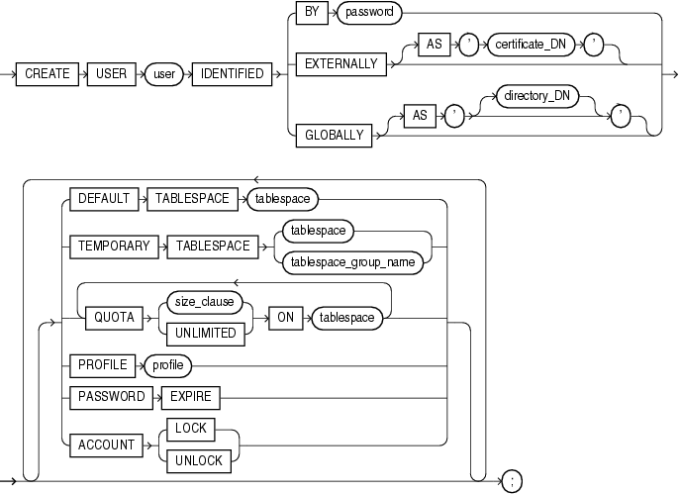
Vytvorenie užívateľa
užívateľ (user) na databáze je identikovaný svojim menom a sú mu pridelené nasledovné atribúty:
metóda autentifikácie
heslo
predvolené tablespacy pre trvalé a dočasné ukladanie údajov
kvóta na tablespace
stav účtu (lock/unlock)
stav hesla (expire/not expire)
https://docs.oracle.com/database/121/ADMQS/GUID-434BA586-DDFC-4C37-B442-C9348C2853AE.htm#ADMQS071

Slide 4
Vytvorenie užívateľa
Príklad:
CREATE USER janko IDENTIFIED BY hrasko321;
CREATE USER janko IDENTIFIED BY hrasko321 DEFAULT TABLESPACE users;
CREATE USER janko IDENTIFIED BY hrasko321 DEFAULT TABLESPACE users
ACCOUNT LOCK PASSWORD EXPIRED;
Prihlásenie:
OS: sqlplus <username>/<password>
sqlplus: connect <username>/<password>

Slide 5
Užívateľ vs schéma
v Oracle DBs sa rozoznávajú 2 pojmy – užívateľ (user) a schéma
užívateľ slúži na prihlásenie do databázy a dopytovanie sa na dáta v nej
schéma je užívateľ, ktorý vlastní objekty (tabuľky, indexy, ...)
v odbornej literatúre sa bežne zvyknú tieto pojmy voľne obmieňať, keďže nie je potrebný žiaden úkon na premenu užívateľa na schému
po zmazaní užívateľa sa zmaže aj schéma

Slide 6
Správa používateľov
zmazanie používateľa
DROP USER <meno používateľa> [CASCADE];
Príklad:
DROP USER janko;
DROP USER oe CASCADE;
úprava používateľa
ALTER USER <meno používateľa> [OPTIONS];
Príklad:
ALTER USER janko IDENTIFIED BY hrasko123;
ALTER USER janko PASSWORD EXPIRE;

Slide 7
Systémoví užívatelia a PRIVILégia
SYS: môže vykonávať všetky administratívne funkcie. Všetky tabuľky a pohľady pre databázový dátový slovník sú uložené v schéme SYS. V schéme SYS nesmiete vytvárať ani upravovať žiadne tabuľky. Užívateľovi SYS sa udeľuje privilégium SYSDBA, ktoré mu umožňuje vykonávať administratívne úlohy na vysokej úrovni, napríklad zálohovanie a obnovenie.
SYSTEM: môže vykonávať všetky administratívne funkcie okrem nasledujúcich: zálohovanie a obnova, upgrade databázy
SYSDBA a SYSOPER: administrátorské privilégiá potrebné na vykonávanie administratívnych operácií na vysokej úrovni, ako je vytváranie, spúšťanie, vypínanie, zálohovanie alebo obnova databázy. Systémové privilégium SYSDBA je určené pre správcov databáz s úplným oprávnením a systémové privilégium SYSOPER umožňuje užívateľovi vykonávať základné operačné úlohy, ale bez možnosti prezerania užívateľských údajov.

Slide 8
Privilégia
riadia prístup k DB, objektom DB a na manipuláciu s dátami
priradenie privilégia: GRANT, odobratie: REVOKE
typy privilégií:
  objektové: umožňujú užívateľom vykonávať operácie nad konkrétnymi objektmi
  napr: select nad tabuľkou Employees
  systémové: umožňujú užívateľom vykonávať operácie nad DB
  napr.: prihlásenie do DB, vytvoriť/odstrániť DB, vytvoriť/odstrániť objekt, zmeniť objekt,...

Slide 9
Systémové privilégia
Syntax:
GRANT <privilege> TO <grantee>
[WITH ADMIN OPTION];
REVOKE <privilege> FROM <grantee> ;
príklady privilégií
CREATE SESSION
CREATE TABLE
ALTER ANY INDEX
DROP ANY SEQUENCE
EXECUTE ANY PROCEDURE
ALTER SESSION

Slide 10
Objektové privilégia
Syntax:
GRANT <privilege> ON <object name> TO <grantee> [WITH GRANT OPTION];
REVOKE <privilege> ON <object name> FROM <grantee> ;
príklady privilégií:
SELECT
INSERT[column]
UPDATE[column]
REFERENCES[column]
DELETE
ALTER
DROP
EXECUTE

Slide 11
Quota
slúži na umožnenie zápisu do daného tabuľkového priestoru(tablespace)
ALTER USER <user_name> QUOTA UNLIMITED ON <tablespace_name>;
ALTER USER <user_name> QUOTA 1M ON <tablespace_name>;

Slide 12
ROLE
množina privilégií
SYNTAX:
CREATE ROLE <role nam>;
Príklad:
CREATE ROLE create_object;
GRANT create table, create view, create sequence, alter any table TO create_object;
REVOKE alter any table FROM create_object;

Slide 13


ROLE
Users
Jenny
David
Rachel
Roles
HR_MGR
HR_CLERK
Delete
employees.
Select
employees.
Update
employees.
Privileges
Insert
employees.

Slide 14
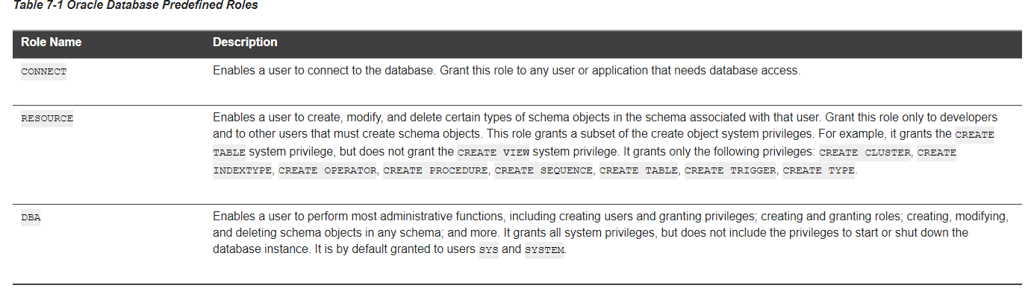
PredDefinované role
https://docs.oracle.com/database/121/ADMQS/GUID-289A4BF6-F703-4ED5-8357-89F651A6D1DE.htm#ADMQS12001

Slide 15
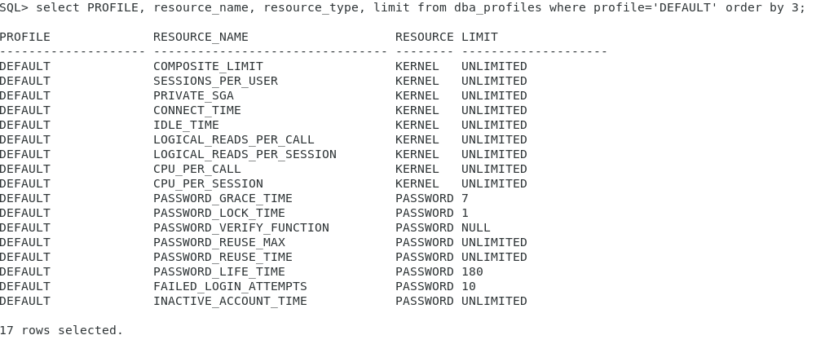
Profile
- skupina obmedzení zdrojov databázy a prístupu k databáze pomocou hesla. Ak nie je zadaný žiadny profil, používateľovi je pridelený profil Default.

Slide 16
Profile
SQL> CREATE PROFILE <profile_name> LIMIT
SESSIONS_PER_USER 2
IDLE_TIME 5
CONNECT_TIME 10;
SQL> ALTER PROFILE <profile_name> LIMIT
CPU_PER_CALL default
LOGICAL_READS_PER_SESSION 20000
SESSIONS_PER_USER 1;
SQL> ALTER USER student PROFILE profile_base;

Slide 17
Správa užívateľov- data dictionary
dba_roles
dba_sys_privs
dba_tab_privs
dba_role_privs
dba_col_privs
dba_ts_quotas
dba_profiles

